Slide 1
ПАО «Россети Кубань»
2022

Slide 2
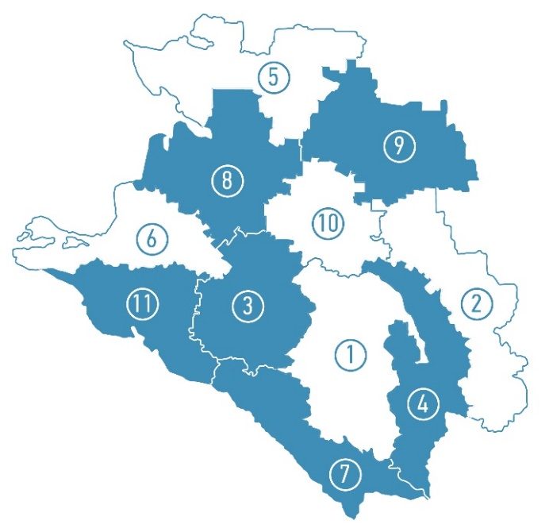
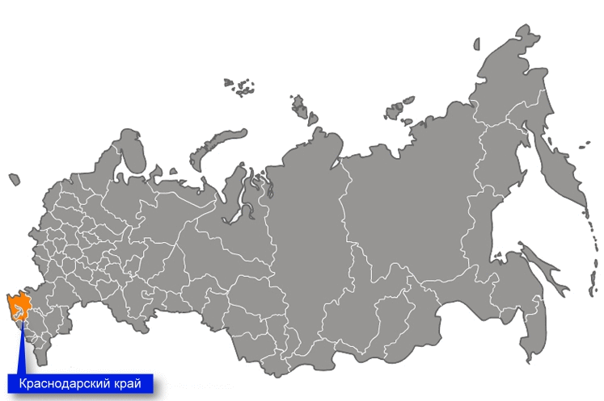
ТЕРРИТОРИЯ ПРИСУТСТВИЯ
2
Адыгейские ЭС
Армавирские ЭС
Краснодарские ЭС
Лабинские ЭС
Ленинградские ЭС
Славянские ЭС
Сочинские ЭС
Тимашевские ЭС
Тихорецкие ЭС
Усть-Лабинские ЭС
Юго-Западные ЭС
1
Краснодарский край и Республика Адыгея
2
3
4
ОБЩИЕ ХАРАКТЕРИСТИКИ
5
6
 | ед. изм. | 2021
Среднесписочная численность | тыс. чел. | 8,76
Площадь обслуживания | тыс. км² | 83,8
Население: по Краснодарскому краю | млн чел. | 5,682
в Республике Адыгея | млн чел | 0,46
7
8
9
10
11

Slide 3
ТЕХНИЧЕСКИЕ ХАРАКТЕРИСТИКИ
2
ПОДСТАНЦИИ (ПС, ТП, РП)
ЛИНИИ ЭЛЕКТРОПЕРЕДАЧИ (ВЛ, КЛ)
Класс напряжения, кВ | Количество, шт. | Мощность, МВА
6–35 (ТП) | 24110 | 5653,87
35 (20) | 491 | 2532,60
60,110,150 | 233 | 8582,90
220 | 1 | 432
Всего: | 24835 | 17201
Класс напряжения, кВ (проектный) | Количество, шт. | Протяженность (по цепям), км
0,4 | 49162 | 43316,08
6-20 | 7080 | 34480,24
35-60 | 688 | 7832,21
110-150 | 412 | 6413,21
220 | 3 | 184
Всего: | 57345 | 92226,11
Показатель | ед. изм. | 1 полугодие 2022
Отпуск в сеть | млн кВт·ч | 12 830
Отпуск из сети | млн кВт·ч | 11 635
Потери | млн кВт·ч | 1 195
Заявленная мощность потребителей | МВт | 1 366
Загрузка трансформаторной мощности | % | 46,13
ОБЪЕМ ОБСЛУЖИВАНИЯ,
ТЫС. У.Е.
756,27

Slide 4
ФИНАНСОВО-ЭКОНОМИЧЕСКИЕ ПОКАЗАТЕЛИ
2
млн рублей
Показатели | 1 полугодие 2021 год | 1 полугодие 2022 год
ВЫРУЧКА | 26 265 | 29 467
от передачи электроэнергии | 25 260 | 28 794
от тех. присоединения | 659 | 278
СЕБЕСТОИМОСТЬ (с учетом управленческих и коммерческих расходов) | 24 256 | 24 702
услуги ФСК ЕЭС | 3 964 | 4 133
услуги ТСО | 6 653 | 7 272
покупка потерь | 4 265 | 4 242
амортизация | 2 327 | 3 027
Справочно: затраты на оплату труда с учетом страховых взносов | 3 410 | 3 515
затраты на ремонт | 1 821 | 1 550
ЧИСТАЯ ПРИБЫЛЬ | -128 | 1 970
от передачи электроэнергии | -380 | 2 031
от тех. присоединения | 246 | -32
от прочей деятельности | 6 | -29
Долг на конец периода | 22 507 | 20 595

Slide 5
2
Миссия ПАО «Россети Кубань»
- получение прибыли в условиях долгосрочного обеспечения надёжного, качественного и доступного электроснабжения потребителей Краснодарского края и Республики Адыгея за счёт организации максимально эффективного управления распределительной сетевой инфраструктурой с использованием передовых технологий и инноваций с учётом мировых стандартов качества предоставляемых услуг и лучшей практики корпоративного управления.
Эффективность
Человеческие ресурс
Социальная ответственность
Надежность
Ценности
Безопасность

Slide 6
2
ОСНОВНЫЕ НАПРАВЛЕНИЯ МОЛОДЕЖНОЙ ПОЛИТИКИ
КОРПОРАТИВНЫЕ МЕРОПРИЯТИЯ
ЦЕЛЕВАЯ ПОДГОТОВКА
ОРГАНИЗАЦИЯ ПРАКТИКИ
СТУДЕНЧЕСКИЕ ЭНЕРГЕТИЧЕСКИЕ ОТРЯДЫ

Slide 7
НАЗНАЧЕНИЕ ПРАКТИКИ
2
временное и постоянное трудоустройство студентов образовательных организаций
закрепление знаний, полученных студентами в процессе обучения
приобретение практического опыта работы по специальности

Slide 8
ОСНОВНЫМИ ПАРТНЕРАМИ ОБЩЕСТВА ЯВЛЯЮТСЯ:
2
Кубанский государственный аграрный университет
Кубанский государственный технологический университет
Армавирский механотехнологический институт (филиал КГТУ)
Краснодарский технический колледж
Брюховецкий аграрный колледж
Новороссийский колледж строительства и экономики
Белореченский индустриально – технологический техникум
Ленинградский технический колледж
Краснодарский монтажный техникум
Лабинский социально-технический техникум
Славянский электротехнологический техникум
Сочинский профессиональный техникум

Slide 9
ПРИОРИТЕТНОЕ ПРАВО НА ПРОХОЖДЕНИЕ ПРКТИКИ ИМЕЮТ СТУДЕНТЫ:
2
113
260
212
обучающиеся в рамках целевого приема;
участники корпоративных образовательных и научных проектов Группы Россети;
имеющие группы допуска по электробезопасности;
имеющие рабочие профессии;
отмеченные хорошей успеваемостью.
2020 г.
2021 г.
2022 г.

Slide 10
2
Спасибо за внимание!

